Slide 1



Trình bày cảm nhận của em về bài thơ sau (những ấn tượng về nội dung và nghệ thuật của bài thơ)
Bánh trôi nước
(Hồ Xuân Hương)
Thân em vừa trắng lại vừa tròn
Bảy nổi ba chìm với nước non
Rắn nát mặc dầu tay người nặn
Mà em vẫn giữ tấm lòng son.

Slide 2

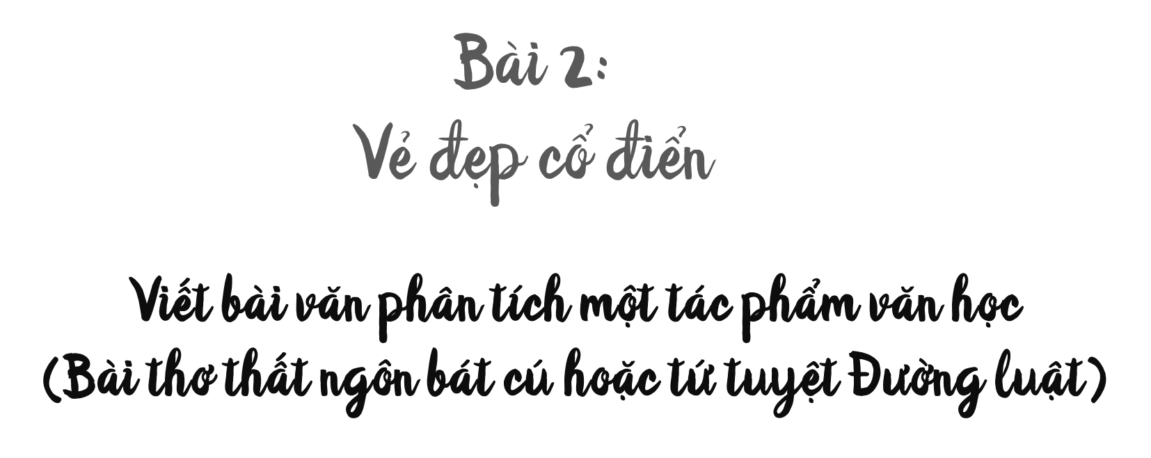
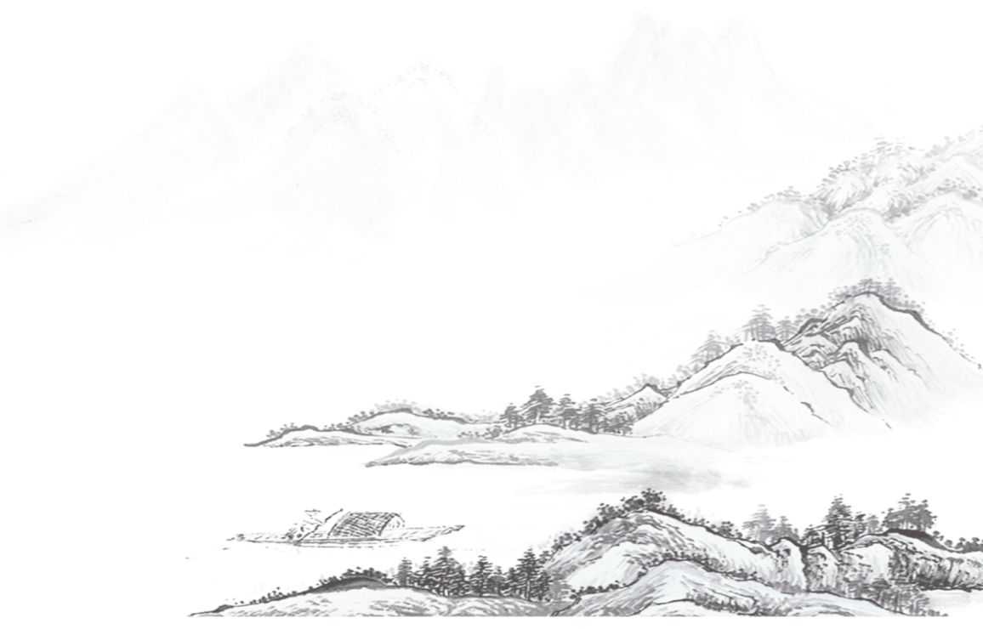
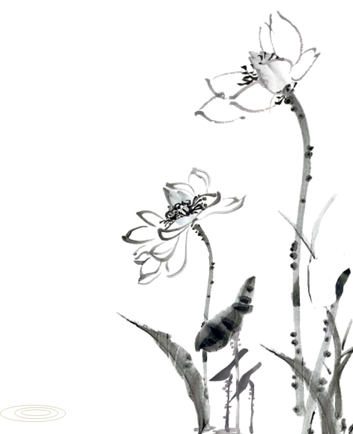
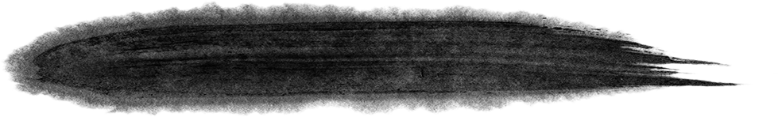

Slide 3





Slide 4



I.
Yêu cầu đối với kiểu bài
Giới thiệu khái quát về tác giả và bài thơ (nhan đề, đề tài, thể thơ…) nêu ý kiến chung của người viết về bài thơ.
Phân tích được một số nét đặc sắc về hình thức nghệ thuật ( một số yếu tố thi luật của thể thơ thất ngôn bát cú hoặc tứ tuyệt Đường luật; nghệ thuật tả cảnh, tả tình; nghệ thuật sử dụng ngôn ngữ (từ ngữ, biện pháp tu từ…).
1
3
Phân tích được nội dung cơ bản của bài thơ ( đặc điểm của hình tượng thiên nhiên, con người; tâm trạng của nhà thơ), khái quát chủ đề bài thơ.
2
Khẳng định được vị trí, ý nghĩa của bài thơ.
4

Slide 5
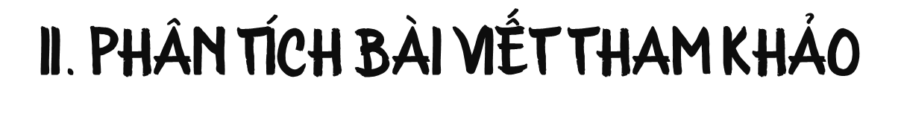
Notes:
Giáo án của Thảo Nguyên 0979818956

Slide 6
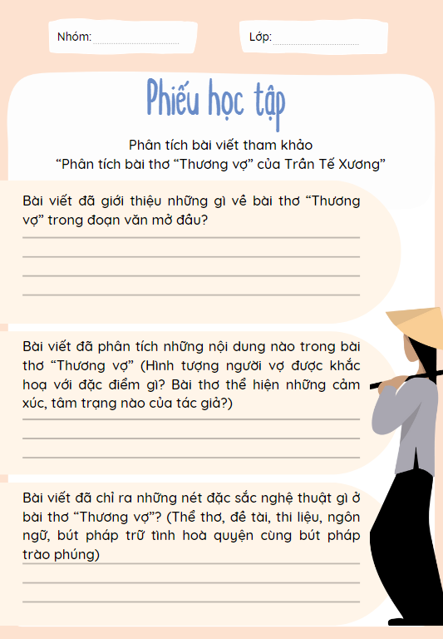
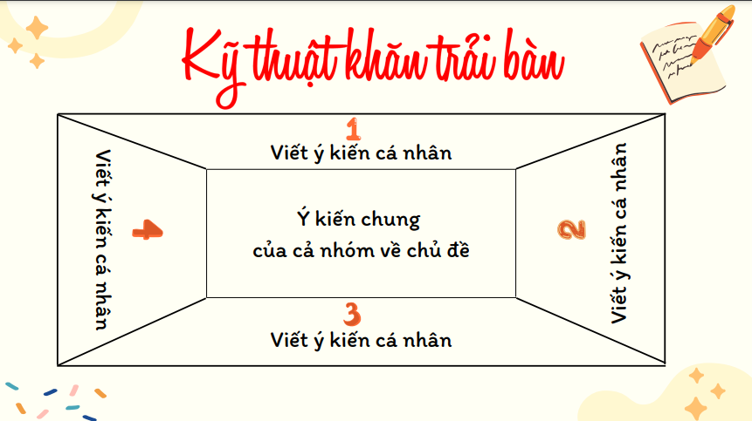
Phân tích bài thơ Thương vợ của Trần Tế Xương
Thời gian: 15 phút

Slide 7
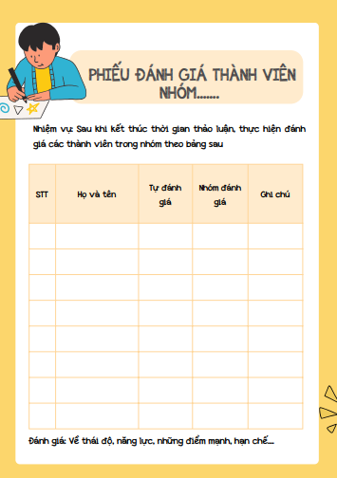

Sau hoạt động nhóm, các thành viên tham gia đánh giá từng thành viên trong nhóm và nộp lại phiếu đánh giá cho GV

Slide 8

Bài viết đã giới thiệu những gì về bài thơ Thương vợ trong đoạn văn mở đầu?
Bài viết đã giới thiệu về tác giả, về thông tin chung của bài thơ như: thể thơ, ngôn ngữ, niêm, luật của bài thơ.
Bài viết đã phân tích những nội dung nào trong bài thơ Thương vợ? (Hình tượng người vợ được khắc họa với những đặc điểm gì? Bài thơ thể hiện những cảm xúc, tâm trạng nào của tác giả?)
- Hình ảnh người vợ được khắc họa với đặc điểm: lam lũ, tảo tần một mình lo toan gánh vác việc gia đình không hề than vãn.
- Cảm xúc, tâm trạng của tác giả: ca ngợi, trân trọng vợ mình và người phụ nữ thầm lặng, tảo tần, giàu đức hi sinh.

Slide 9

Bài viết đã chỉ ra những nét đặc sắc nghệ thuật gì ở bài thơ Thương vợ? (thể thơ, đề tài, thi liệu, ngôn ngữ, bút pháp trữ tình hòa quyện cùng bút pháp trào phúng).
Giá trị nghệ thuật đặc sắc về nghệ thuật của bài thơ là: sự hòa điệu phối thanh điệu, kết cấu chặt chẽ, cô đọng, hàm súc…. Ngôn ngữ thơ giản dị gần gũi…

Slide 10


Slide 11



III.
Thực hành viết theo các bước
2
3
1
Bước 1:
Trước khi viết
Bước 2:
Viết bài
Bước 3:
Chỉnh sửa bài viết

Slide 12



Bước 1: Trước khi viết
a. Lựa chọn bài thơ
- Liệt kê một số bài thơ viết theo thể thất ngôn bát cú hoặc tứ tuyệt Đường luật em đã học hoặc đã đọc.
- Lựa chọn bài thơ em hiểu và yêu thích để phân tích.
b. Tìm ý
- Tìm hiểu nhan đề và bố cục của bài thơ để nhận biết đề tài và nội dung chính
- Chia tách bài thơ thành các phần và xác định nội dung chính của từng phần.
- Tìm những nét đặc sắc về nội dung và hình thức nghệ thuật của bài thơ
- Tìm hiểu thông tin cơ bản về tác giả, về hoàn cảnh sáng tác để hiểu thêm về bài thơ

Slide 13
Bước 1: Trước khi viết
c. Lập dàn ý
* Mở bài: giới thiệu khái quát, ngắn gọn về tác giả và bài thơ, nêu ý kiến chung về bài thơ.
* Thân bài:
- Ý 1: Phân tích đặc điểm nội dung
+ Phân tích hình tượng thơ (thiên nhiên, con người)
+ Phân tích cảm xúc, tâm trạng của nhà thơ
+ Khái quát chủ đề của bài thơ
- Ý 2: Phân tích một số nét đặc sắc về nghệ thuật
+ Cách sử dụng thể thơ Thất ngôn bát cú hoặc Tứ tuyệt đường luật.
+ Những nét đặc sắc trong nghệ thuật tả cảnh, ngụ tình
+ Nghệ thuật trong sử dụng ngôn ngữ (từ ngữ, cấu trúc câu thơ, BPTT)
* Kết bài: khẳng định vị trí, ý nghĩa của bài thơ

Slide 14

Bước 2: Viết bài
- Khi viết bài, cần bám sát dàn ý đã lập; sử dụng đa dạng các hình thức trích dẫn; kết hợp phân tích với nhận xét, đánh giá
- Sử dụng từ ngữ chính xác, chọn lọc; diễn đạt sáng rõ, thể hiện được cảm xúc của người viết
- Chú ý sự khác nhau về yêu cầu, mục đích của kiểu bài ghi lại cảm xúc sau khi đọc một bài thơ và kiểu bài phân tích một bài thơ

Slide 15
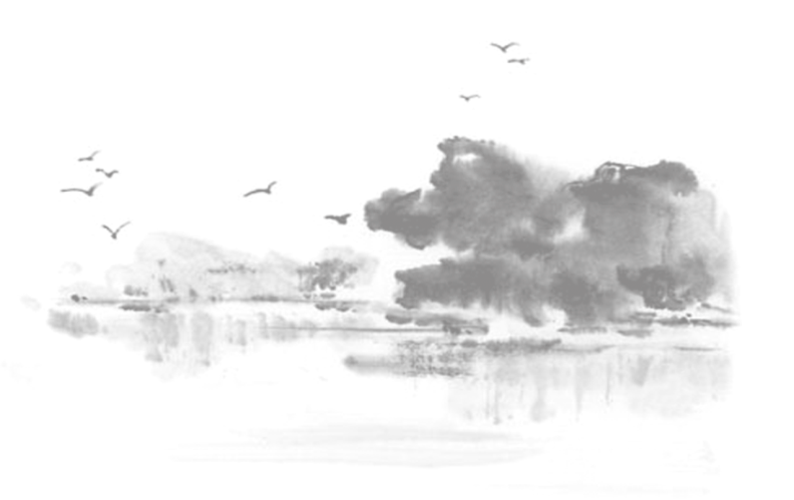
Bước 3: Chỉnh sửa bài viết
Đọc lại bài viết, đối chiếu với yêu cầu của kiểu bài và dàn ý đã lập để chỉnh sửa. Tập trung vào một số nội dung sau:
- Các thông tin chính về nhan đề bài thơ, tên tác giả, đề tài, thể thơ và giá trị của bài thơ.
- Các ý chính thể hiện đặc điểm nội dung và một số đặc sắc nghệ thuật của bài thơ.
- Những nhận xét, đánh giá về vị trí, ý nghĩa của bài thơ.

Slide 16
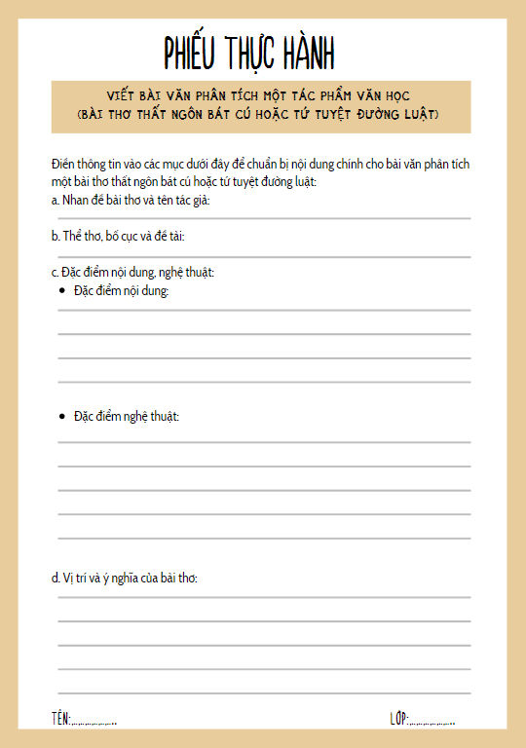



Slide 17

Bà Huyện Thanh Quan là một nữ thi sĩ nổi tiếng trong nền văn học trung đại của nước ta. “Qua Đèo Ngang” là một tác phẩm rất tiêu biểu cho phong cách thơ của bà. Bài thơ đã khắc họa khung cảnh thiên nhiên Đèo Ngang thoáng đãng mà heo hút, thấp thoáng sự sống con người nhưng vẫn còn hoang sơ. Đồng thời nhà thơ còn qua đó gửi gắm nỗi nhớ nước thương nhà.
Tác giả đã khắc họa khung cảnh thiên nhiên nơi Đèo Ngang trong một buổi chiều tà:
“Bước tới Đèo Ngang, bóng xế tà,
Cỏ cây chen đá, lá chen hoa”

Slide 18
Cụm từ “bóng xế tà” gợi ra thời điểm kết thúc của một ngày. Nhà thơ đang một mình đứng trước nơi đèo Ngang. Tiếp đến câu thơ “Cỏ cây chen đá, lá chen hoa” là hình ảnh ước lệ mang tính biểu tượng, khắc họa khung cảnh thiên nhiên đèo Ngang. Việc sử dụng điệp từ “chen” kết hợp với hình ảnh “đá, lá, hoa” thật tinh tế. Vẻ đẹp thiên nhiên của đèo Ngang tuy hoang sơ nhưng lại tràn đầy sức sống. Khung cảnh thiên nhiên Đèo Ngang được nhà thơ khắc họa chỉ bằng vài nét nhưng lại hiện ra đầy chân thực và sinh động.
Và không thể thiếu trong bức tranh thiên nhiên đó là hình ảnh con người. Nghệ thuật đảo ngữ “lom khom - tiều vài chú” cho thấy hình ảnh vài chú tiều với dáng đứng lom khom dưới chân núi. Và “lác đác - chợ mấy nhà” gợi ra hình ảnh vài căn nhà nhỏ bé thưa thớt, lác đác bên sông. Nhà thơ muốn nhấn mạnh vào sự nhỏ bé của con người trước thiên nhiên rộng lớn. Con người chỉ nằm là một chấm buồn lặng lẽ giữa một thiên nhiên rộng lớn. Thiên nhiên mới là trung tâm trong bức tranh đèo Ngang.

Slide 19
Thiên nhiên càng cô quạnh, tâm trạng của tác giả càng cô đơn. Điều đó được bộc lộ ở những câu thơ tiếp theo:
“Nhớ nước, đau lòng, con quốc quốc
Thương nhà mỏi miệng, cái gia gia”
Hình ảnh “con quốc quốc” và “cái gia gia” không chỉ là hình ảnh thực về hai loại chim (chim đỗ quyên, chim đa đa). Việc sử dụng thủ pháp lấy động tả tĩnh: tiếng kêu “quốc quốc”, “đa đa” để qua đó bộc lộ nỗi lòng nhớ thương của mình với đất nước, quê hương. Đọc đến đây, chúng ta dường như có thể lắng nghe được tiếng kêu khắc khoải, da diết đang vang lên trong vô vọng.
Câu thơ “Dừng chân đứng lại, trời, non, nước” khắc họa hình ảnh nhà thơ một mình đứng tại nơi Đèo Ngang, đưa mắt nhìn ra xa cũng chỉ thấy thiên nhiên rộng lớn phía trước (có bầu trời, có núi non, dòng sông). Sự cô đơn của nhà thơ: “một mảnh tình riêng” - tình cảm riêng tư của nhà thơ không có ai để chia sẻ:

Slide 20
“Dừng chân đứng lại trời, non, nước
Một mảnh tình riêng, ta với ta“
Trong thơ Nguyễn Khuyến cũng từng sử dụng cụm từ “ta với ta”:
“Đầu trò tiếp khách trầu không có
Bác đến chơi đây ta với ta”
Trong “Bạn đến chơi nhà, từ “ta” đầu tiên chỉ chính nhà thơ - chủ nhà, còn từ “ta” thứ hai chỉ người bạn - khách đến chơi. Từ “với” thể hiện mối quan hệ song hành, gắn bó dường như không còn khoảng cách. Qua đó thể hiện tình bạn gắn bó tri âm tri kỷ của nhà thơ. Còn trong thơ Bà Huyện Thanh Quan, cụm từ “ta với ta” ở đây đều chỉ nhà thơ, lúc này bà chỉ có một mình đối diện với chính mình, cô đơn và lẻ loi. Sự cô đơn ấy dường như chẳng thể có ai cùng chia sẻ.
Như vậy, Qua đèo Ngang đã thể hiện được tâm trạng của Bà Huyện Thanh Quan trước khung cảnh đèo Ngang hoang sơ. Bài thơ chứa đựng những tình cảm, ý nghĩa sâu sắc

